Slide 1
CHÀO MỪNG QUÝ THẦY CÔ VÀ CÁC EM HỌC SINH ĐẾN VỚI TIẾT HỌC NGỮ VĂN
Giáo viên Ngô Thị Kim Liên
Trường THCS Tân Hội

Slide 2
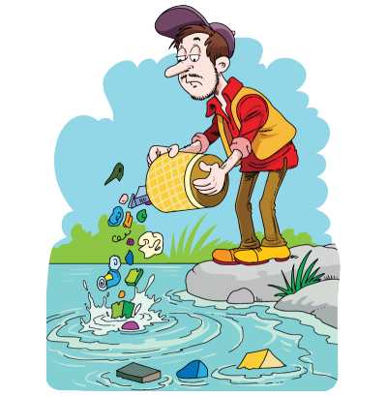
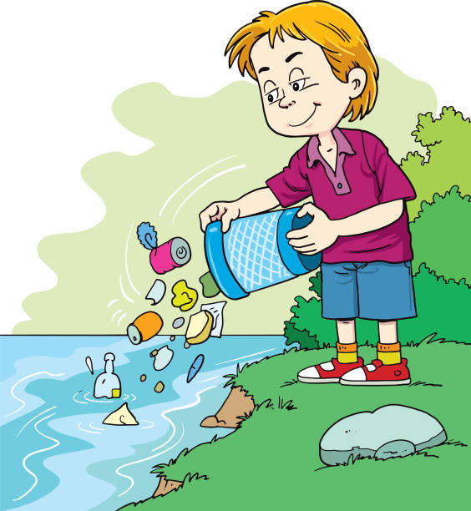
Môi trường biển, sông, hồ đang bị ô nhiễm do rác thải của con người. Hãy cứu các loài sinh vật dưới biển bằng cách dọn sạch rác qua việc trả lời đúng các câu hỏi.

Slide 3
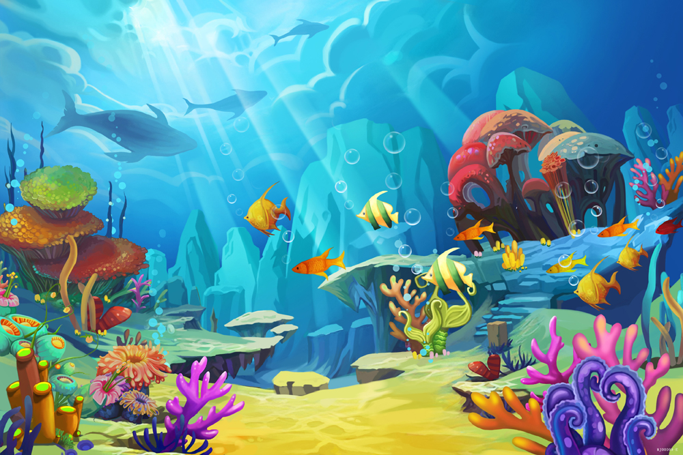
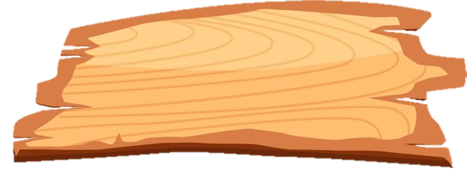
DỌN SẠCH
ĐẠI DƯƠNG

Slide 4
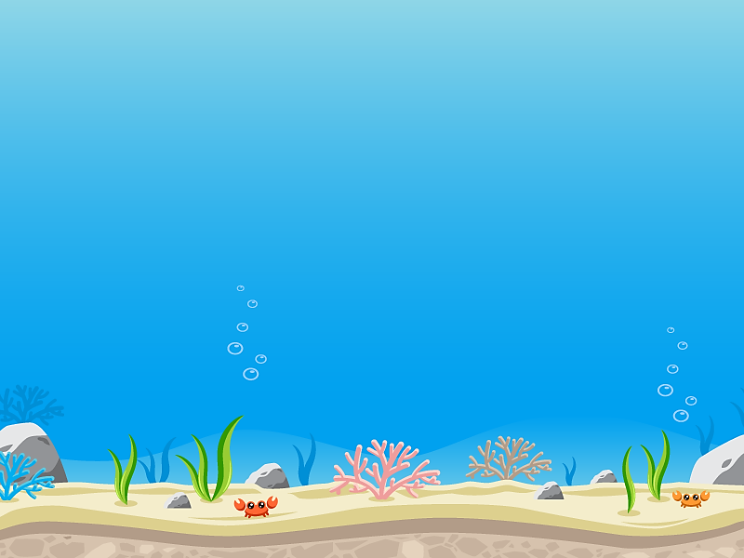
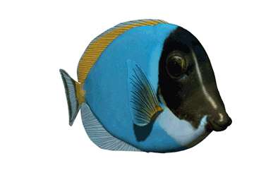
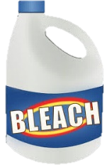
1
3
4
2
5
6

Slide 5
Ông là nhà thơ, nhà văn, nhà viết kịch tài năng.
Lưu Quang Vũ

Slide 6
Ông được đánh giá là vua truyện trinh thám Việt Nam đầu thế kỉ XX.
Phạm Cao Củng

Slide 7
Ông là nhà văn người Xcốt-len, nổi tiếng trên toàn thế giới với truyện trinh thám.
Cô-nan Đoi-lơ

Slide 8
Ông là tác giả bài thơ Miền quê.
Nguyễn Khoa Điềm

Slide 9
Ông là nhà thơ nổi tiếng từ phong trào Thơ mới, thơ ông thể hiện tình yêu với làng quê và văn hoá truyền thống dân tộc.
Nguyễn Bính

Slide 10
Bà được mệnh danh là “nữ hoàng truyện trinh thám”.
A-ga-thơ Crít-xti

Slide 11
TIẾT: ĐỌC MỞ RỘNG

Slide 12
Vận dụng và tìm tòi mở rộng
Viết đoạn văn ngắn (10 dòng) chia sẻ về một văn bản truyện trinh thám hoặc bài thơ yêu thích.

Slide 13
Hướng dẫn về nhà
- Hoàn thành các phiếu học tập.
Chuẩn bị bài mới: Bài 8. Tiếng nói của lương tri.

